Slide 1
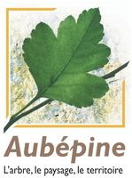




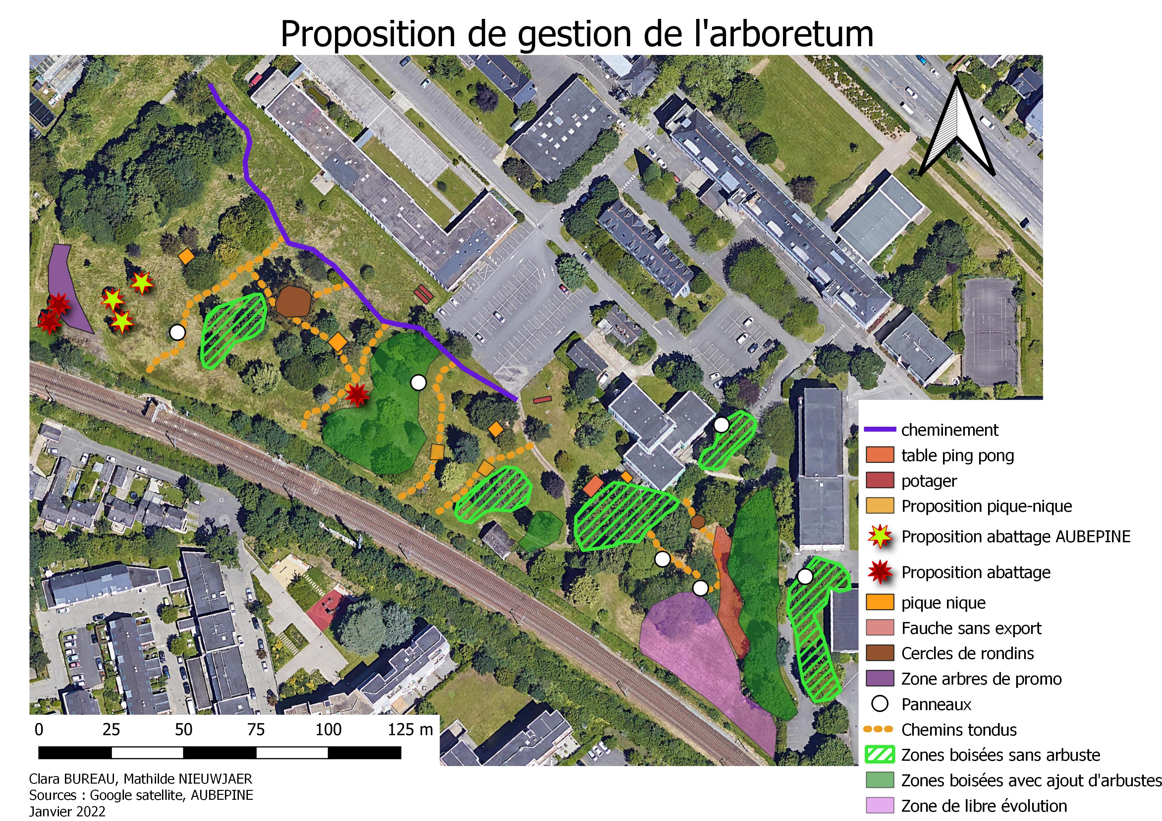
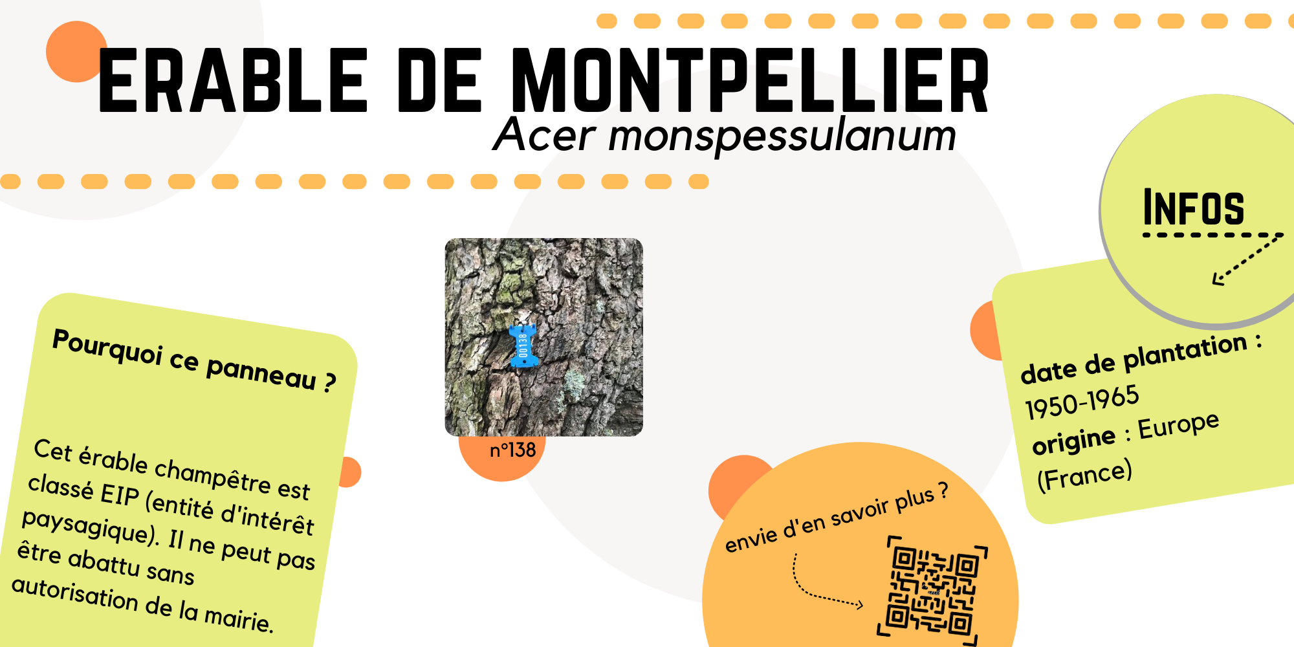
Une redynamisation d’un arboretum urbain ancien : vers des espaces différenciés, entre zone de libre évolution et sentiers
Clara BUREAU et Mathilde NIEUWJAER
Contexte de l’étude :
2020 : projet cellule DDRS (développement durable et responsabilité sociétale) sur le campus :
- gestion du développement durable
- projet sur l’arboretum : restauration de la biodiversité
Étudiants d’Agrocampus : octobre à janvier
  - préconisations d’aménagements et de gestion de l’arboretum
  - amélioration de la communication sur le projet
Comment améliorer l’attractivité et la communication des projets sur l’arboretum tout en permettant une restauration de la biodiversité ?
Matériel et Méthode
Aspect communication
  Questionnaire auprès des étudiant·es, salarié·es et doctorant·es travaillant sur le campus de Rennes
  Utilisation de panneaux informatifs placés à des endroits stratégiques de l’arboretum
Aspect aménagement et amélioration de la biodiversité
  Recherches bibliographiques sur les thèmesde zones de libre évolution, de la fauche tardive et de la strate arbustive
  Réunion avec différent·es professionnel·les du secteur : AUBEPINE (entreprise ayant fait l’inventaire et l’état sanitaire des arbres du campus), chercheur (INRAE) travaillant sur le réensauvagement
: questionnaire
: carte résumant le projet d’aménagement de l’arboretum
: réalisation des panneaux
Résultats
Connaissez-vous les essences d’arbre de l’arboretum ?
Aimeriez-vous en apprendre plus via des panneaux informatifs ?
Exemple de panneau
Discussion, perspectives
Communication
- suivis de biodiversité dans l’arboretum à venir grâce à la communication du projet
- les efforts de communication ont permis de fédérer plus de personnes autour ce projet ambitieux
Zone de libre évolution
    Restauration de la faune en quelques décennies (Svenning, 2020)
    - Perspective : travail étudiants en 2022 sur cette zone
Fauche tardive
    Accroissement de la richesse floristique (Westrich, 1996) et donc des invertébrés (Humbert et al., 2012), surtout quand la fauche est exportée (Bakker et al., 2002) → matériel limité sur le campus afin de pouvoir retirer les coupes
    - Agenda des espaces verts compatible pour une fauche l’été → période de fauche la plus propice pour la biodiversité
Projet de restauration
- hypothèses à vérifier : l’arboretum devient une zone expérimentale
- l’arboretum est un espace parmi d’autres : connectivité des milieux → projet inscrit à plus grande échelle
Bakker, J. P., Elzinga, J. A., & Vries, Y. (2002). Effects of long‐term cutting in a grassland system : Perspectives for restoration of plant communities on nutrient‐poor soils. Applied Vegetation Science, 5(1), 107‑120. https://doi.org/10.1111/j.1654-109X.2002.tb00540.x
Humbert, J.-Y., Pellet, J., Buri, P., & Arlettaz, R. (2012). Does delaying the first mowing date benefit biodiversity in meadowland? Environmental Evidence, 1(1), 9. https://doi.org/10.1186/2047-2382-1-9
Svenning JC.. (2020) Rewiilding should be central to global restoration efforts
Westrich, P. (1996). The conservation of bees. Academic press.

